Slide 1
শুভেচ্ছা

Slide 2
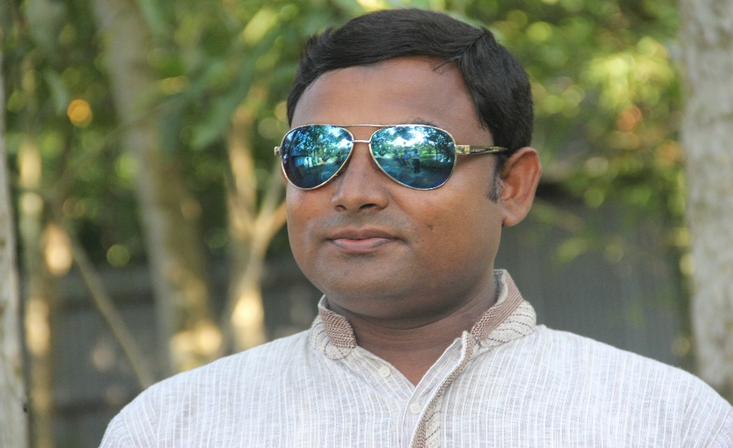
পরিচিতি
মোঃ মোস্তাফিজুর রহমান
সহকারি শিক্ষক (কম্পিউটার)
জহিরপুর দাখিল মাদরাসা
পাবনা সদর, পাবনা।
বিষয়ঃ তথ্য ও যোগাযোগ প্রযুক্তি
শ্রেনিঃ 6ষ্ঠ
আধ্যায়ঃ প্রথম
তথ্য ও যোগাযোগ প্রযুক্তির ব্যবহার
সময়ঃ ৫৫ মিনিট

Slide 3
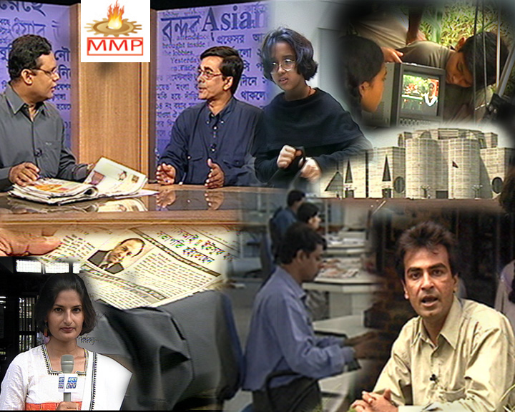
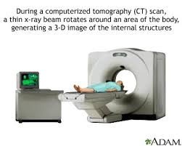
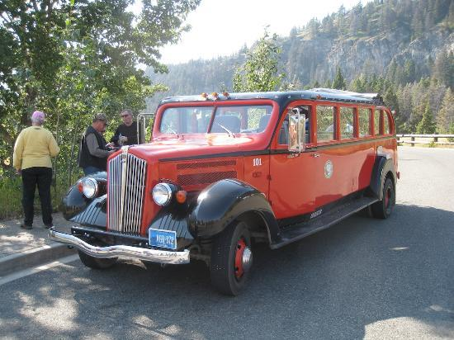

Slide 4
শিরোনাম
তথ্য ও যোগাযোগ প্রযুক্তির ব্যবহার

Slide 5
শিখন ফল
ICT এর পূর্ণরূপ কি?
তথ্য ও প্রযুক্তি ব্যবহার বর্ণনা করতে পারবে।

Slide 6
ICT এর পূর্ণরূপ
I=
INFORMATION
ইনফরমেশন
c=
COMMUNICATION
কমিনিউকেশন
T=
TECHNOLOYI
টেকনোলজি

Slide 7
ICT
INFORMATION AND COMMUNICATION TECNOLOGY

Slide 8
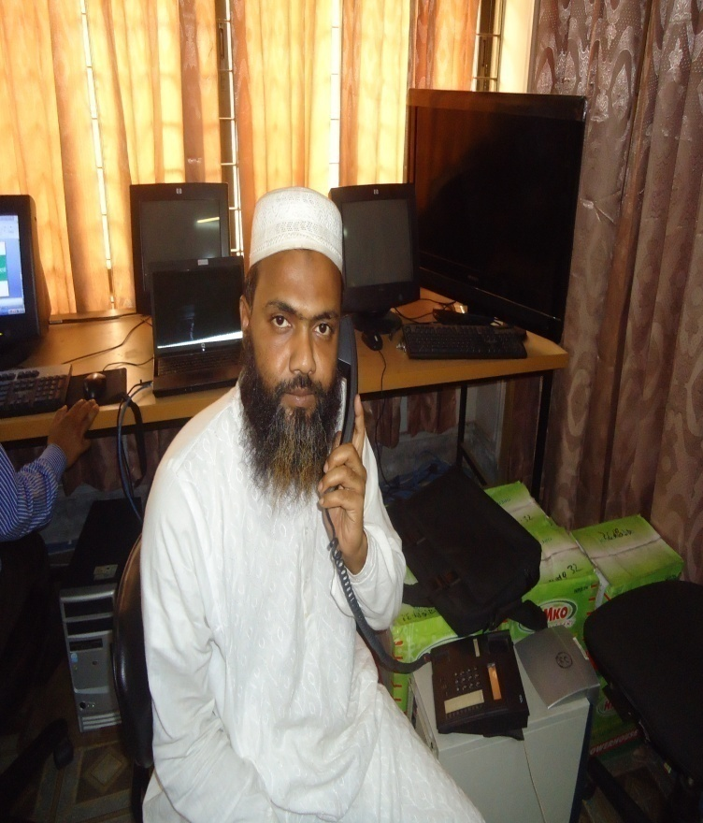
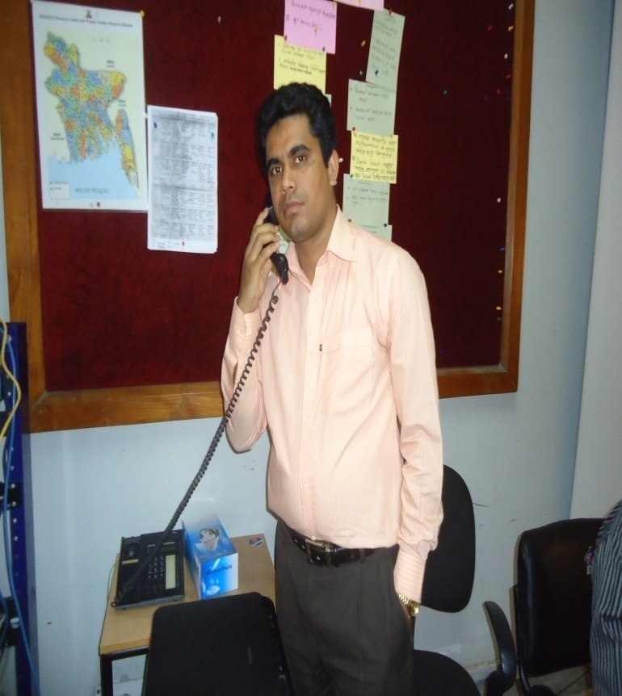

Slide 9
যোগাযোগ

Slide 10
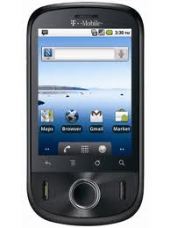
বিনোদন

Slide 11
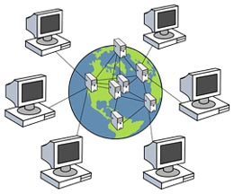
শিক্ষা

Slide 12
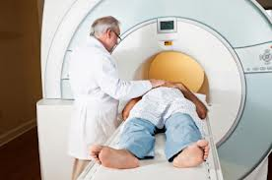
চিকিৎসা

Slide 13
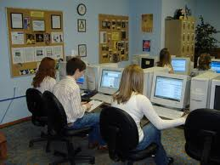
গবেষণা

Slide 14
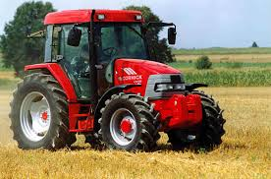
কৃষি

Slide 15
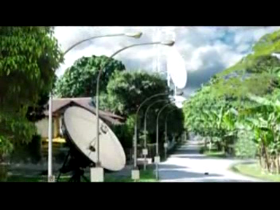
আবহাওয়া

Slide 16
প্রচার মাধ্যম

Slide 17
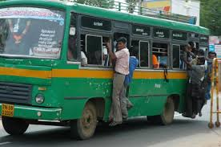
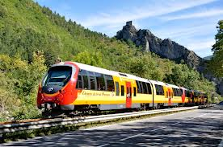
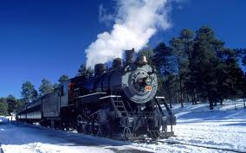
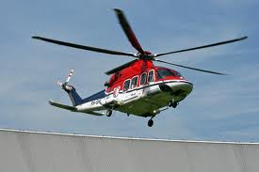
যাতায়াত

Slide 18
জোড়ায় কাজ
যোগাযোগের ক্ষেত্রে তথ্য ও প্রযুক্তি ব্যবহার লিখ।

Slide 19
দলগত কাজ
মানুষের জীবনে তথ্য ও প্রযুক্তি ব্যবহারের ক্ষেত্রগুলি লিখ।

Slide 20
তথ্য ও প্রযুক্তি ব্যবহার
ব্যক্তিগতভাবে বা সামাজিকভাবে যোগাযোগ
বিনোদন
শিক্ষাক্ষেত্রে
চিকিৎসা ক্ষেত্রে

Slide 21
কৃষি ক্ষেত্রে
পরিবেশ ও আবহাওয়া
প্রচার ও গণমাধ্যম
প্রকাশনা
শিল্প ও সংস্কৃতি
বিজ্ঞান ও গবেষণা ক্ষেত্রে

Slide 22
মূল্যায়ন
তথ্য ও প্রযুক্তির ব্যবহারের ২টি ক্ষেত্র বল।
তথ্য ও যোগাযোগ প্রযুক্তির ২টি প্রযুক্তির নাম বল?

Slide 23
বাড়ীর কাজ
তথ্য ও যোগাযোগ প্রযুক্তি কি কি কাজে ব্যবহার হয় ব্যাখ্যা কর ।

Slide 24
ধন্যবাদ

